Slide 1
CHÀO MỪNG QUÝ THẦY CÔ VÀ CÁC EM HỌC SINH ĐẾN VỚI TIẾT HỌC NGÀY HÔM NAY!

Slide 2
KHỞI ĐỘNG
Tìm từ khóa có nghĩa theo hàng ngang, dọc, chéo → giơ tay phát biểu
AI TINH MẮT ?
Thời gian: 3 phút

Slide 3
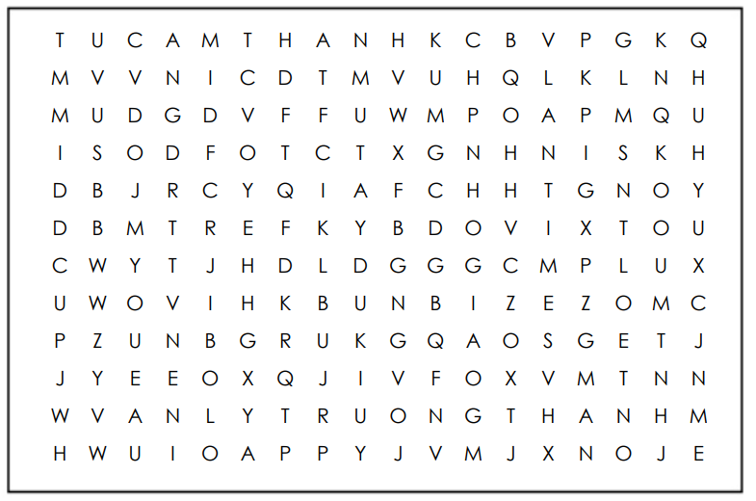
Time

Slide 4
KHỞI ĐỘNG
AI TINH MẮT
Tử Cấm Thành
Khổng Tử
Tây Du Kí
Nho giáo
Vạn Lý
Trường Thành

Slide 5
BÀI 7:
CÁC THÀNH TỰU VĂN HÓA CHỦ YẾU CỦA TRUNG QUỐC TỪ THẾ KỈ VII ĐẾN
GIỮA THẾ KỈ XIX

Slide 6
NỘI DUNG
1
Nho giáo
Văn học, sử học
2
3
Kiến trúc, điêu khắc,
hội hoạ

Slide 7
MỤC TIÊU BÀI HỌC
- Giới thiệu được những thành tựu chủ yếu của văn hóa Trung Quốc từ thế kỷ VII đến giữa thế kỷ XIX (Nho giáo, sử học, văn học,…).
- Nhận xét được những thành tựu chủ yếu của văn hóa Trung Quốc từ thế kỷ VII đến giữa thế kỷ XIX.

Slide 8
1. Nho giáo

Slide 9
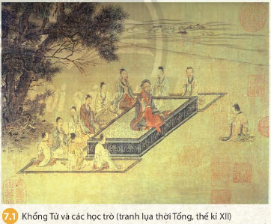
HOẠT ĐỘNG CẶP ĐÔI
Đọc thông tin mục 1 SGK Tr.30
Quan sát kênh hình 7.1
Hoàn thành phiếu học tập số 1
Thời gian:
3 phút
PHIẾU HỌC TẬP SỐ 1
Nội dung cơ bản của Nho giáo | Nho giáo là hệ tư tưởng và đạo đức của giai cấp phong kiến Trung Quốc, vì:
- Chủ trương dùng …… để cai trị và duy trì .… xã hội. | Nho giáo chủ trương duy trì kỉ cương xã hội trên cơ sở phải tuân theo ……, …..., …..…, Tứ đức.

Slide 10
PHIẾU HỌC TẬP SỐ 1
Nội dung cơ bản của Nho giáo | Nho giáo là hệ tư tưởng và đạo đức của giai cấp phong kiến Trung Quốc, vì:
Nho giáo chủ trương duy trì kỉ cương xã hội trên cơ sở phải tuân theo …………, ……...., …….. …..... Tứ đức.
- Chủ trương dùng ……… . để cai trị và duy trì ………….….. xã hội.
đạo đức
Tam cương,
tôn ti trật tự
Ngũ thường,
Tam tòng,

Slide 11
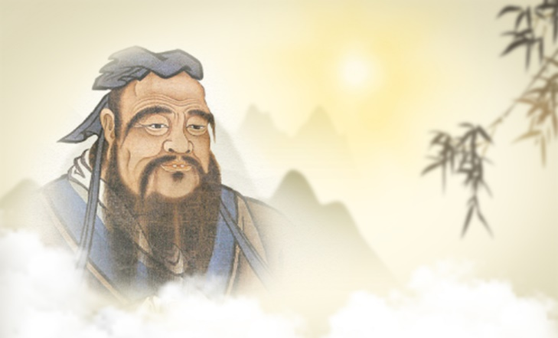
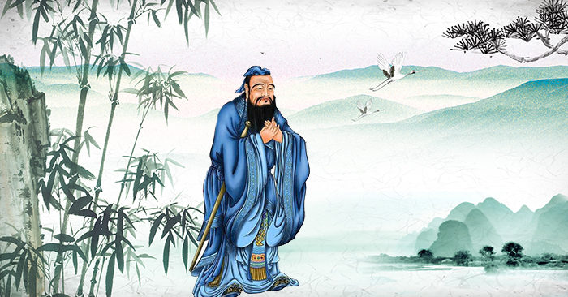
EM CÓ BIẾT?
KHỔNG TỬ
Người trong bức hình là ai? Hãy giới thiệu đôi nét về ông mà em biết?

Slide 12
Vua - Tôi
Tại gia tòng phụ
TAM CƯƠNG
Cha - Con
TAM TÒNG
Xuất giá tòng phu
Chồng – Vợ
Phu tử tòng tử
Nhân
Công
Lễ
Dung
NGŨ THƯỜNG
Nghĩa
TỨ ĐỨC
Ngôn
Trí
Hạnh
Tín
Notes:
? Em hãy kể những biểu hiện của tư tưởng Nho giáo trong đời sống của nhân dân ta ngày nay?

Slide 13
2. Văn học, sử học
Notes:
Chúng ta tiếp tục khám phá về văn học, sử học TQ

Slide 14
THẢO LUẬN NHÓM
Nhiệm vụ
PHIẾU HỌC TẬP SỐ 2
Chuẩn bị giấy,
bút màu
Đọc thông tin SGK mục 2, Tr.31
? Vẽ sơ đồ tư duy tóm tắt những thành tựu cơ bản về văn học, sử học của Trung Quốc? (Khuyến khích học sinh sáng tạo thêm vào sản phẩm của nhóm). Gợi ý:
Tham quan
Bảo tàng ảo
Văn học
Hoàn thành phiếu
học tập số 2
Thành tựu
Hình thức: Mindmap
Sử học
Thời gian: 10 phút

Slide 16
THẢO LUẬN NHÓM
Nhiệm vụ
PHIẾU HỌC TẬP SỐ 2
Chuẩn bị giấy,
bút màu
Đọc thông tin SGK mục 2, Tr.31
? Vẽ sơ đồ tư duy tóm tắt những thành tựu cơ bản về văn học, sử học của Trung Quốc? (Khuyến khích học sinh sáng tạo thêm vào sản phẩm của nhóm). Gợi ý:
Tham quan
Bảo tàng ảo
Văn học
Hoàn thành phiếu
học tập số 2
Thành tựu
Hình thức: Mindmap
Sử học
Thời gian: 10 phút

Slide 17
BÁO CÁO SẢN PHẨM

Slide 18
TIÊU CHÍ ĐÁNH GIÁ SẢN PHẨM HOẠT ĐỘNG NHÓM
Lĩnh vực | Nội dung | Điểm
Văn học | - Thơ Đường: Lý Bạch, Đỗ Phủ, Bạch Cư Dị. | 2 điểm
 | - Tiểu thuyết: Thủy Hử (Thi Nại Am), Tam Quốc diễn nghĩa (La Quán Trung), Tây Du kí (Ngô Thừa Ân), Hồng Lâu Mộng (Tào Tuyết Cần). | 2 điểm
Sử học | - Sử kí của Tư Mã Thiên | 1 điểm
 | - Tống sử, Minh sử… | 1 điểm
 | - Vĩnh Lạc đại điển, Tứ khố toàn thư… | 2 điểm
Trình bày | Trình bày đúng, đẹp, rõ ràng, sáng tạo. | 2 điểm
Tổng |  | 10 điểm

Slide 19
EM CÓ BIẾT?
? Tác phẩm văn học nào của Trung Quốc đã được chuyển thể thành một bộ phim điện ảnh nổi tiếng và được trẻ em Việt Nam vô cùng yêu thích?

Slide 20
LUYỆN TẬP
Làm việc nhóm
GV đọc câu hỏi → đại diện nhóm trả lời
Trả lời đúng1 câu → 10điểm
Bingo: Hàng dọc, ngang,chéo →
30 điểm

Slide 21
CÂU HỎI
Người sáng lập ra Nho giáo là?
Khổng Tử

Slide 22
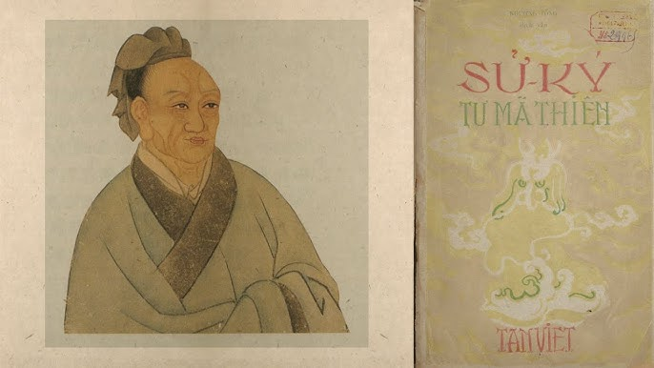
CÂU HỎI
Tác phẩm - tác giả đặt nên móng cho nền sử học của Trung Quốc là?
Sử ký
Tư mã Thiên

Slide 23
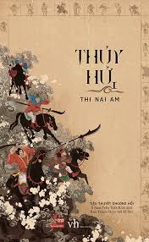
CÂU HỎI
“Thi Nại Am” là tác giả của tác phẩm văn học tiêu biểu nào?
Thuỷ Hử

Slide 24
Điền từ còn thiếu trong dấu ba chấm dưới đây: “Ba cây đại thụ của làng thơ Đường là Lý Bạch, Đỗ Phủ và ……….”
CÂU HỎI
Bạch Cư Dị

Slide 25
CÂU HỎI
Hệ tư tưởng thống trị trong đời sống chính trị - xã hội Trung Quốc thời phong kiến là?
Nho giáo

Slide 26
Hai bộ bách khoa đồ sộ thời Minh – Thanh là Vĩnh Lạc đại điển và………
CÂU HỎI
Tứ khố toàn thư

Slide 27
CÂU HỎI
“Tây du kí” là tác phẩm của ai?
Ngô Thừa Ân

Slide 28
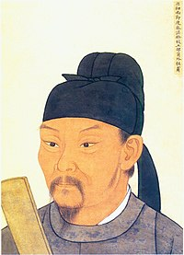
Đây là một nhà thờ hiện thực xuất sắc nhất thời Đường. Ông là ai?
CÂU HỎI
Đỗ Phủ

Slide 29
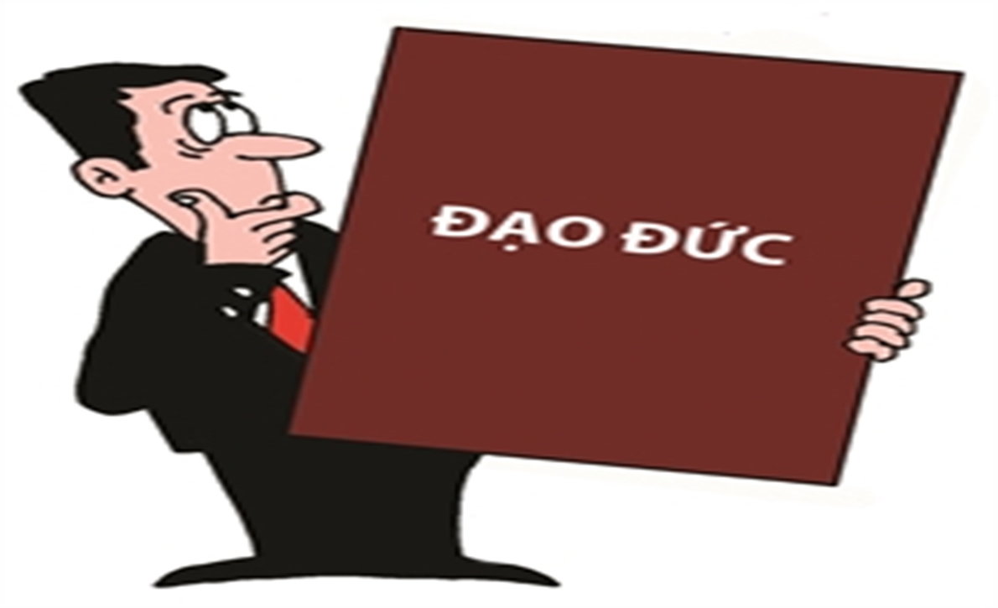
Điền từ còn thiếu trong dấu ba chấm: Nho giáo đã trở thành hệ tư tưởng và ... của giai cấp phong kiến
CÂU HỎI
Đạo đức
Đạo đức
Đạo đức

Slide 30
VẬN DỤNG
Sưu tầm tư liệu của văn hóa Trung Quốc có ảnh hưởng đến các quốc gia trong khu vực châu Á và giới thiệu cho thầy cô và bạn bè.

Slide 31
DẶN DÒ
Học bài và chuẩn bị nội dung mục 3 của bài 7.

Slide 32
Thank
春
You!
节
篇

